Slide 1
Chapitre 04. Le déploiement stratégique
Management
stratégique
Chapitre 04. Le déploiement stratégique
Chapitre 04. Le déploiement stratégique

Slide 2
Aperçu du déploiement de la stratégie
Management
stratégique
Le déploiement de la stratégie consiste à mettre en œuvre les plans stratégiques d'une organisation pour atteindre ses objectifs à long terme.
Cela implique de traduire les objectifs stratégiques en actions concrètes à tous les niveaux de l'entreprise, assurant ainsi l'alignement des activités sur la stratégie globale.
Chapitre 04. Le déploiement stratégique

Slide 3
Définition
Management
stratégique
Le déploiement de stratégie permet de TRANSFORMER LA VISION DU CHEF D’ENTREPRISE EN ACTIONS DE TERRAIN CONCRÈTES, qui font avancer l’entreprise vers cette vision. Ainsi, il consiste en une cascade d’actions, selon un processus précis.
Une fois que le manager défini sa stratégie, il est primordial de la partager au plus bas niveau et auprès de l’ensemble des acteurs de l’entreprise. En effet, LA MEILLEURE STRATÉGIE AU MONDE N’AURA AUCUN IMPACT SI ELLE N’EST PAS EXÉCUTÉE.
Chapitre 04. Le déploiement stratégique

Slide 4
Techniques de mise en œuvre de la stratégie
Management
stratégique
Alignement sur la mission, la vision et les valeurs;
Élaboration et communication de la stratégie;
Mise en œuvre efficace;
Surveillance et ajustement
Chapitre 04. Le déploiement stratégique

Slide 5
Conditions préalables à la mise en œuvre de la stratégie
Management
stratégique
1) Institutionnalisation de la stratégie : Tout d'abord la stratégie est à institutionnaliser, dans le sens où celui qui l'a formulée doit la promouvoir ou la défendre devant les membres.
2) Développer un climat organisationnel approprié : Le climat organisationnel implique les composantes de l'environnement interne, qui comprend la coopération, le développement du personnel, le degré d'engagement et de détermination, l'efficacité, etc., qui convertit l'objectif en résultats.
3) Formulation des plans d'exploitation : Les plans d'exploitation font référence aux plans d'action, aux décisions et aux programmes, qui ont lieu régulièrement, dans différentes parties de l'entreprise.
Chapitre 04. Le déploiement stratégique

Slide 6
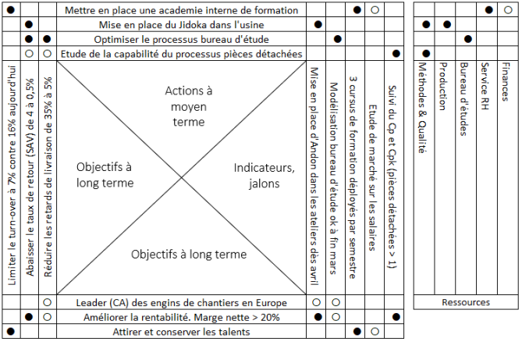
La méthode Hoshin Kanri
Management
stratégique
Exemple d’une matrice Hoshin Kanri
Chapitre 04. Le déploiement stratégique

Slide 7
Phases du déploiement de la stratégie
.
Management
stratégique
1. Créer le plan stratégique;
2. Développer des tactiques;
3. Autonomiser l'action;
4. Réagir et répondre à l'inattendu.
Chapitre 04. Le déploiement stratégique

Slide 8
Contraintes de la mise en œuvre de la stratégie
.
Management
stratégique
1. Un processus complexe:
2. Un processus long:
3. Difficile à mettre en œuvre:
4. Nécessite une planification habile.
Chapitre 04. Le déploiement stratégique

Slide 9
Les pièges à éviter lors de la mise en œuvre d’une stratégie
.
Management
stratégique
Absence d'appropriation;
Un plan écrasant;
Manque de communication;
Un plan dénué de sens;
S'enliser dans le quotidien;
Stratégie annuelle ;
Hors de l'ordinaire ;
Ne pas considérer la mise en œuvre.
Chapitre 04. Le déploiement stratégique

Slide 10
Comment adapter rapidement la stratégie et y aligner les collaborateurs
.
Management
stratégique
Être décisif et aller de l'avant;
De bonnes stratégies guident la prise de décision;
Débarrasser des outils statiques.
Chapitre 04. Le déploiement stratégique

Slide 11
Management
stratégique
Conclusion du chapitre 04
Chapitre 04. Le déploiement stratégique
Notes:
11

Slide 12
Management
stratégique
Conclusion générale
Chapitre 04. Le déploiement stratégique
Notes:
12

